Slide 1
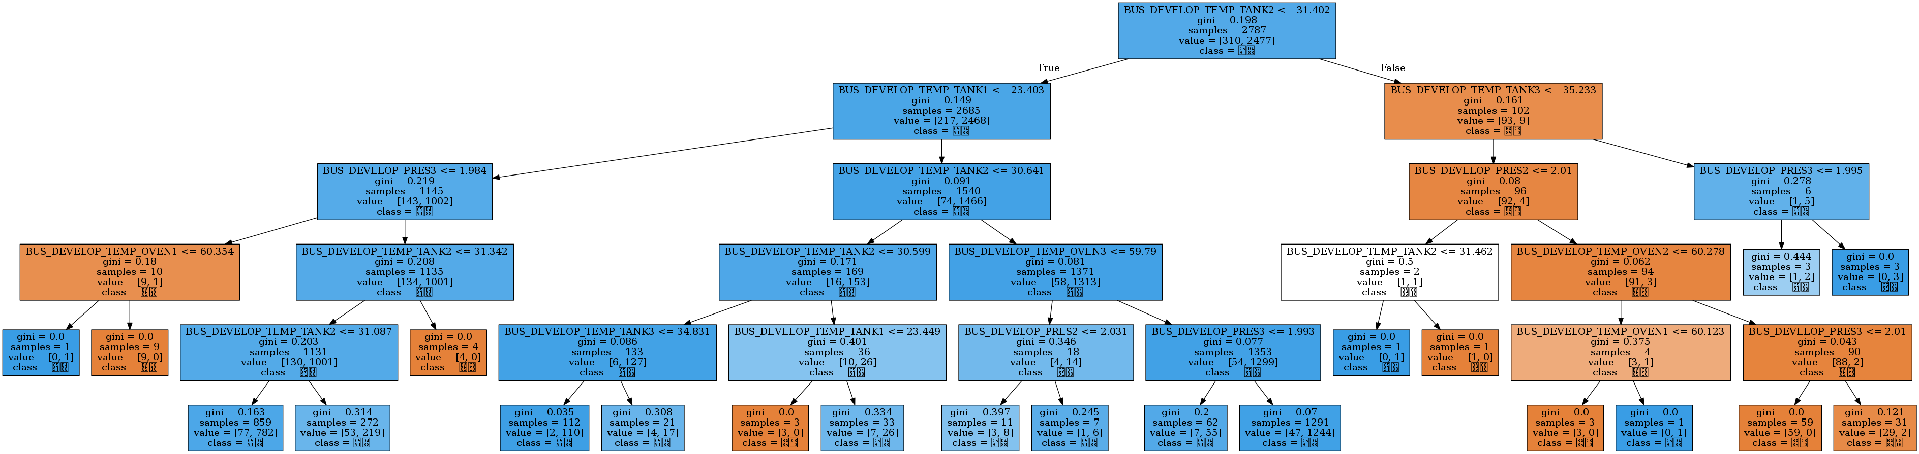
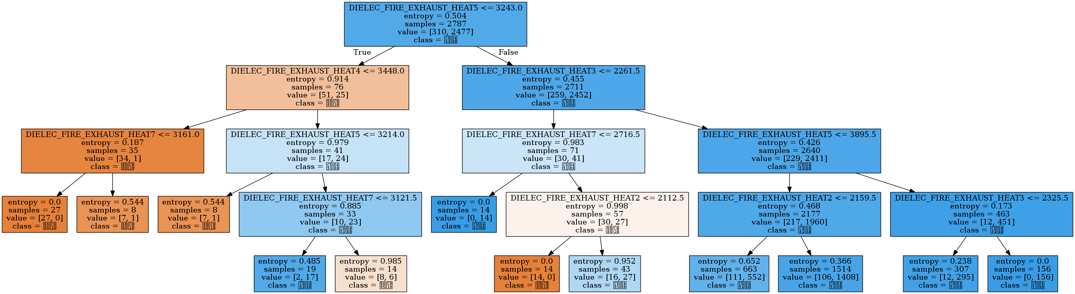
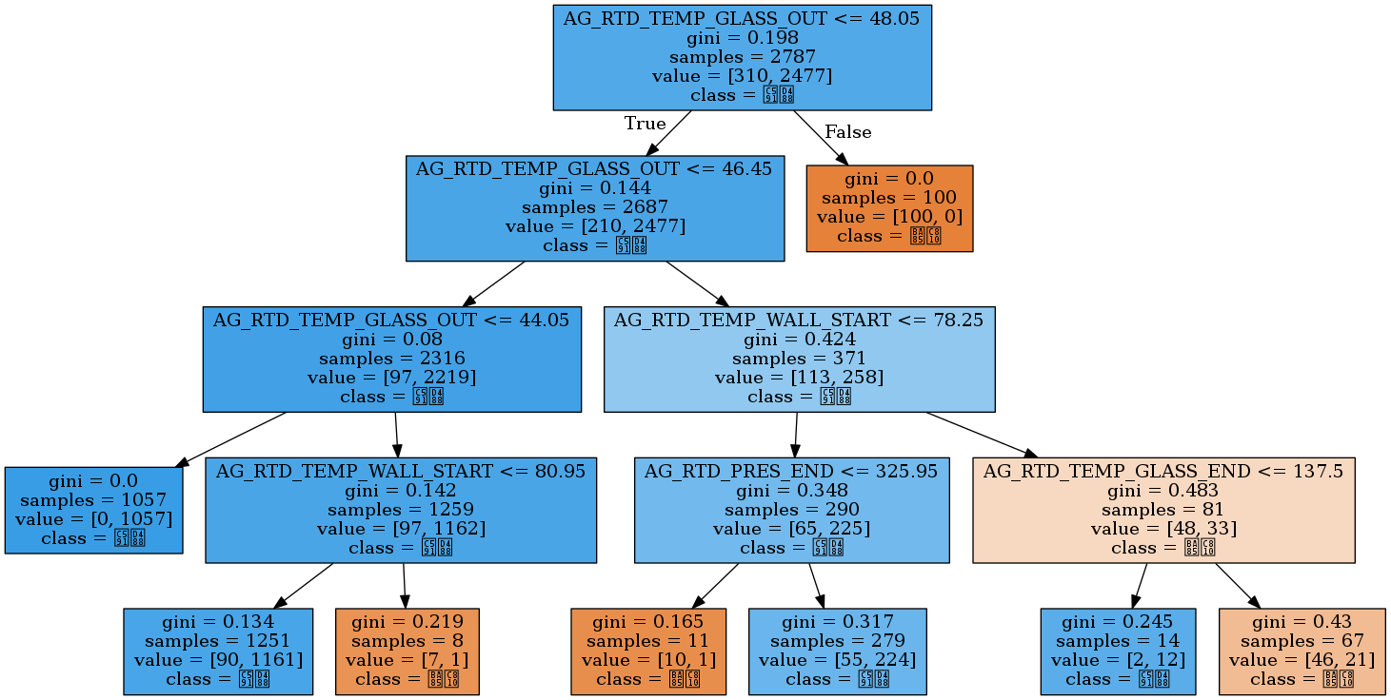
03
(주) PDP-One
분석결과
경로 탐색
영향인자를 고려한 최적경로
BUS_DEVELOP_TEMP_TANK2
AGRTD | BUS현상 | 유전체소성 | 명점 | 양품 | 불량률(%)
1호기 | 1호기 | 1호기 | 38 | 262 | 12.67
1호기 | 1호기 | 2호기 | 51 | 349 | 12.75
1호기 | 1호기 | 3호기 | 47 | 433 | 9.79
1호기 | 2호기 | 1호기 | 45 | 335 | 11.84
1호기 | 2호기 | 2호기 | 41 | 259 | 13.67
1호기 | 2호기 | 3호기 | 33 | 287 | 10.31
2호기 | 1호기 | 1호기 | 37 | 283 | 11.56
2호기 | 1호기 | 2호기 | 34 | 226 | 13.08
2호기 | 1호기 | 3호기 | 21 | 179 | 10.50
2호기 | 2호기 | 1호기 | 26 | 314 | 7.65
2호기 | 2호기 | 2호기 | 36 | 284 | 11.25
2호기 | 2호기 | 3호기 | 18 | 362 | 4.74
BUS_DEVELOP_TEMP_TANK2가 31.402보다 높을 경우 명점 발생 가능성이 높음
DIELEC_FIRE_EXHAUST_HEAT5
HEAT5가 3243보다 낮으면 명점 발생 가능성 높음
HEAT5 -> HEAT4 -> HEAT7 순서대로 명점 발생 가능성 높음
BUS_DEVELOP_TEMP_TANK2(BUS 공정 현상 온도)
DIELEC_FIRE_EXHAUST5_HEAT (유전체 소성 배기량)
AG_RTD_TEMP_GLASS_OUT(AG RTD공정 배출 온도)
다음과 같은 경로를 채택시 불량률이 4.74%까지 감소함
최적경로가 과부하시 차선경로를 채택(불량률 10%이하 경로)
AG_RTD_TEMP_GLASS_OUT
AG_RTD_TEMP_GLASS_OUT이 48.05보다 높으면 명점 발생 가능성 높음
9

